Slide 1
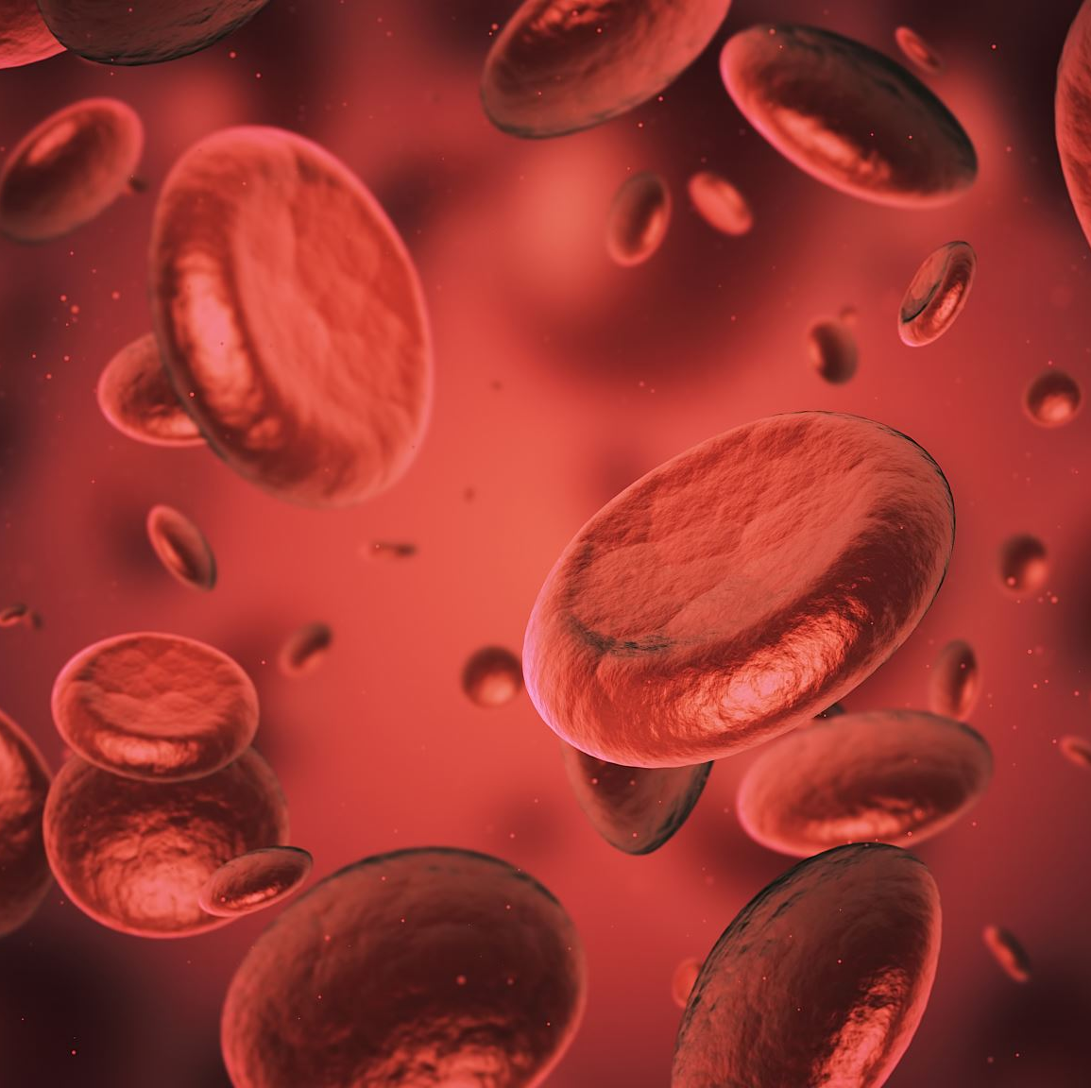
ACCIDENT D’EXPOSITION AU SANG (OU AUX VIRUS)
DR PIERRE DUDOUET
IHU MEDITERRANÉE INFECTION

Slide 2
DÉFINITION D’UN AES
tout contact avec du sang ou un liquide biologique contenant du sang en lien avec soit une effraction cutanée (piqûre, coupure…) soit une projection sur une muqueuse (œil...) ou sur une peau lésée.
Sont assimilés à des AES les accidents survenus dans les mêmes circonstances avec d'autres liquides biologiques (tels que liquide céphalorachidien, liquide pleural, secrétions génitales...) considérés comme potentiellement contaminants même s'ils ne sont pas visiblement souillés de sang.
Usagers de drogues par voie injectable en cas de partage du matériel avec un risque de transmission de virus hématogènes (VHB, VHC, VIH).
Accidents d’exposition sexuelle en cas de rapports sexuels non ou partiellement protégés exposant à un risque de transmission d’agents d’infections sexuellement transmissibles (IST) dont le VIH et le VHB.

Slide 3
Mission intrerministérielle 2019
Connaître l’épidémiologie des AES pour mieux les prévenir
Circulaire DGS/DH du 20/04/1998 : programme de prévention dans tous les établissements sous la responsabilité de l’employeur
Vaccination contre l ’hépatite B et contrôle Ac anti-HBs
Surveillance des AES pour :
  guider les actions
  évaluer leur impact • Mise à disposition de matériel de protection adapté (gants, masques,
Application des précautions standards (matériels de sécurité...)
Intégration de la sécurité dans l’organisation du travail
Formation et information du personnel
Diffusion d ’une conduite à tenir en cas d ’AES

Slide 4
RAPPEL VIH
Diagnostic sérologique
Séroconversion = 2.5 mois (4-12 SEM)
sang, sécrétions génitales, séreuses
Détruit par : chaleur, Javel, alcool et désinfectants
Survit quelques heures sur surface sèche

Slide 5
RAPPEL VHB
Diagnostic sérologique Ag HBs
Séroconversion : 4 mois [6-24 semaines]
Sang, séreuses, salive, sécrétions génitales
Détruit par : chaleur, Javel et aldéhydes
Résistance : au moins 7 jours sur surface sèche

Slide 6
RAPPEL VHC
Diagnostic sérologique
Séroconversion : 1.5 m [2-24 semaines]
SANG
Détruit rapidement en quelques heures à T° ambiante même en solution aqueuse
Détruit par : Javel, alcool et la plupart des désinfectants

Slide 13
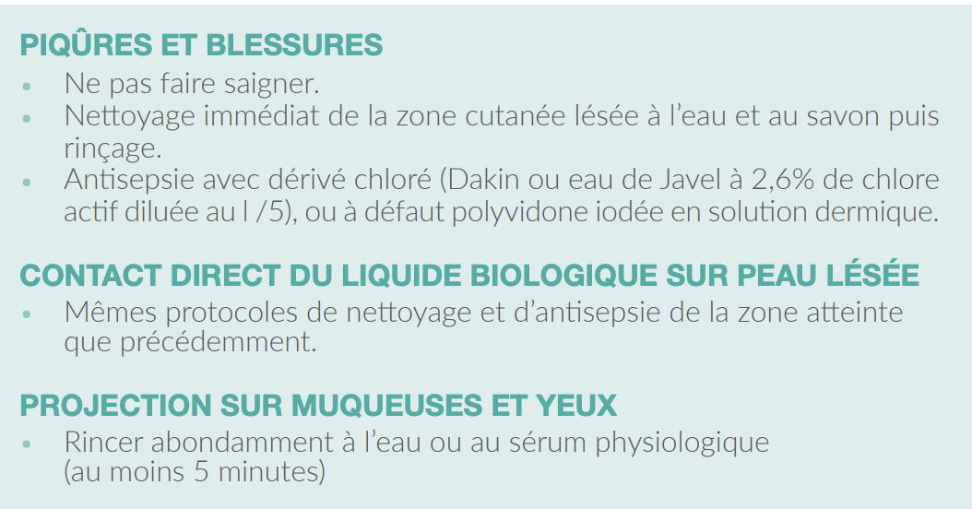
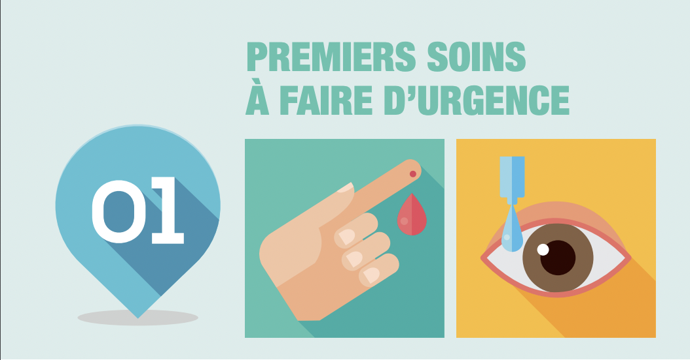
CONDUITE À TENIR

Slide 14

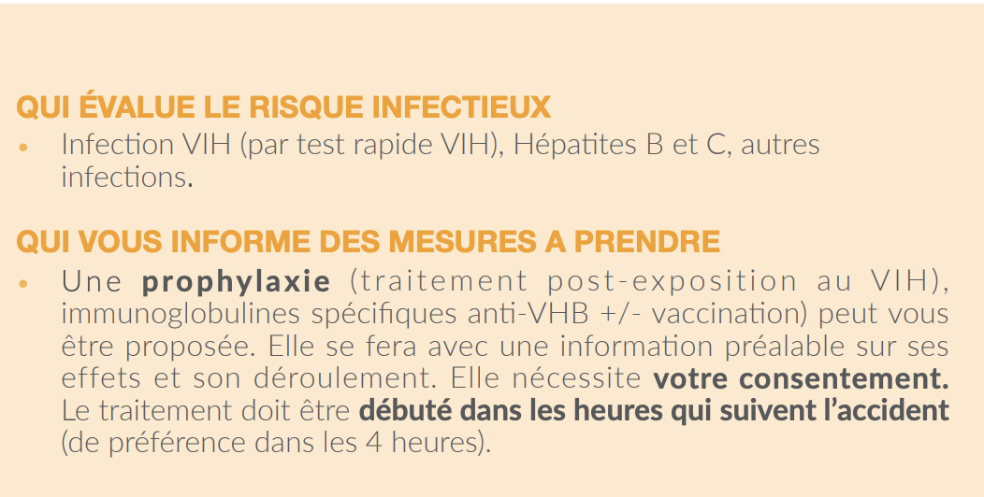
Conduite à tenir

Slide 15
Rechercher le statut VIH de la personne source
Si la personne source est séronégative pour le VIH, il est inutile d’effectuer une surveillance ultérieure, sauf s’il existe un risque de primo-infection en cours chez la personne source : en cas de doute, réaliser une charge virale.
Si le statut sérologique VIH du sujet source n’est pas connu et que celui-ci est accessible, il faut, avec son accord (hormis les cas où ce consentement ne peut être exprimé), réaliser une sérologie VIH, si possible avec un test rapide (TROD) pour éventuellement débuter le plus rapidement possible un TPE chez la personne exposée.
En cas d’infection VIH, il est essentiel de disposer du résultat de la dernière charge virale plasmatique VIH, de même que la nature des traitements antirétroviraux antérieurs et en cours, ainsi que leur efficacité virologique .
Si le patient source infecté par le VIH présente, sous traitement antirétroviral, une charge virale indétectable depuis plus de six mois, le risque de transmission par voie sanguine est considéré comme nul.
Une charge virale devrait être proposée en urgence chez le patient source s’il est accessible et si l’on ne dispose pas de résultat récent (moins de six mois) ou s’il y a un doute sur l’observance thérapeutique. L’initiation d’un TPE dans l’attente de disposer de cette information est dès lors légitime
mais également le statut VHC et éventuellement VHB si la victime n est pas immunisée ou autres infections.

Slide 16

groupe à prévalence élevée:
les HSH ayant des partenaires sexuels multiples,
les travailleurs/euses du sexe (risque élevé d’acquisition du VIH),
les personnes originaires de régions à prévalence du VIH >1 % (Afrique, Caraïbes dont Antilles françaises, Amérique du Sud dont Guyane, Asie),
les usagers de drogue injectable (taux de prévalence du VIH non diagnostiqué beaucoup plus élevé que dans les autres groupes)

Slide 17
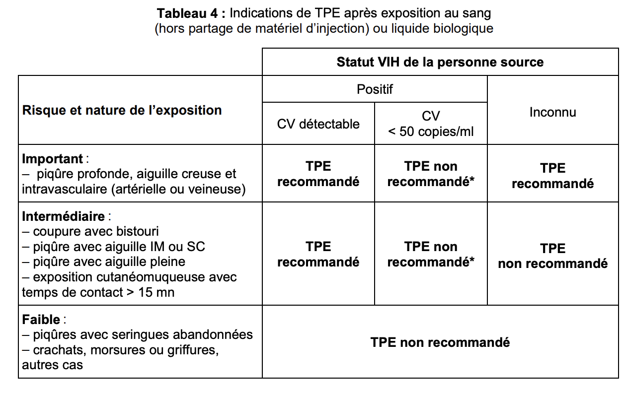

Slide 18
Traitement : « Starter kit » 2 INTI + 3ème agent
1er choix: : EVIPLERA° Ténofovir + Emtricitabine + Rilpivirine 1 cp/j
2ème choix:
soit l’association ténofovir DF-emtricitabine (préférentiellement sous forme générique compte tenu du moindre prix) avec darunavir/r (soit 3 cps en 1 prise/j) ou avec raltegravir (soit 3 cps en 2 prises/j)
soit la co-formulation ténofovir DF + emtricitabine + elvitegravir/c (« Stribild® »1 cp/j).

Slide 19

Attention
en cas d’atteinte rénale préexistante l’association de zidovudine + lamivudine (un comprimé deux fois par jour) peut être utilisée dans le cadre d’une trithérapie à la place de l’association TDF + emtricitabine.
chez une femme enceinte ou susceptible de l’être, l’association TDF-emtricitabine avec darunavir/r est recommandée. La posologie de darunavir/r est de 800mg/100 une fois/jour si le TPE est prescrit au cours du premier semestre de grossesse et de 600mg/100 deux fois par jour au cours du dernier trimestre.

Slide 20
Précisions HBV et HCV
Hépatite B i: souvent aucune prophylaxie nécessaire, quel que soit le statut du patient source, car la plupart des personnels de santé sont vaccinés contre le VHB et sont répondeurs à la vaccination (Ac anti-HBs > 10 mUI/ml au moment de l’AES ou > 100 mUI/ml au moins une fois dans les antécédents).
Une sérovaccination complète doit en revanche être proposée aux non-vaccinés, ou une injection d’immunoglobulines aux personnes non répondeuses à la vaccination, lorsque le patient source est porteur du VHB (Ag HBs+).
L’administration d’immunoglobulines, n’est cependant pas nécessaire si la personne source ne présente pas de virémie VHB positive (ADN plasmatique indétectable) et que le ténofovir est prescrit dans le cadre d’un TPE anti VIH.
Hépatite C En cas d’exposition professionnelle possible au VHC (patient source infecté par le VHC et virémique, ou patient source de sérologie inconnue), un traitement préventif anti-VHC n’est pas recommandé en post-exposition, aucune étude n’ayant évalué son efficacité.

Slide 21
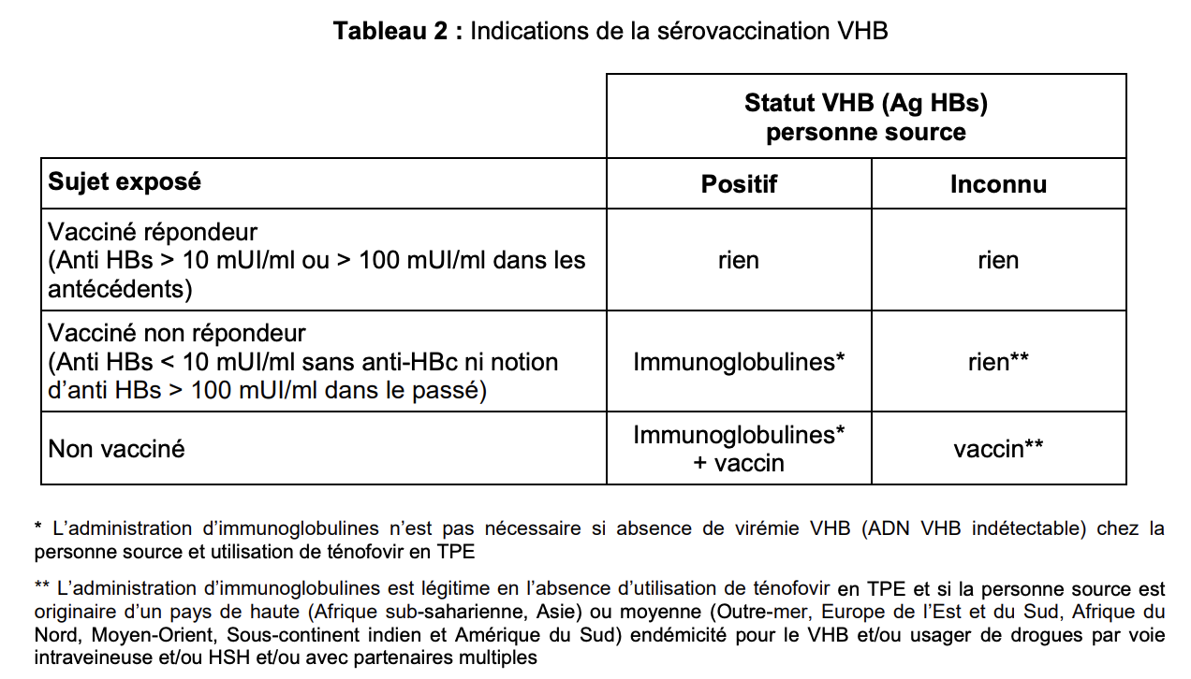

Slide 22
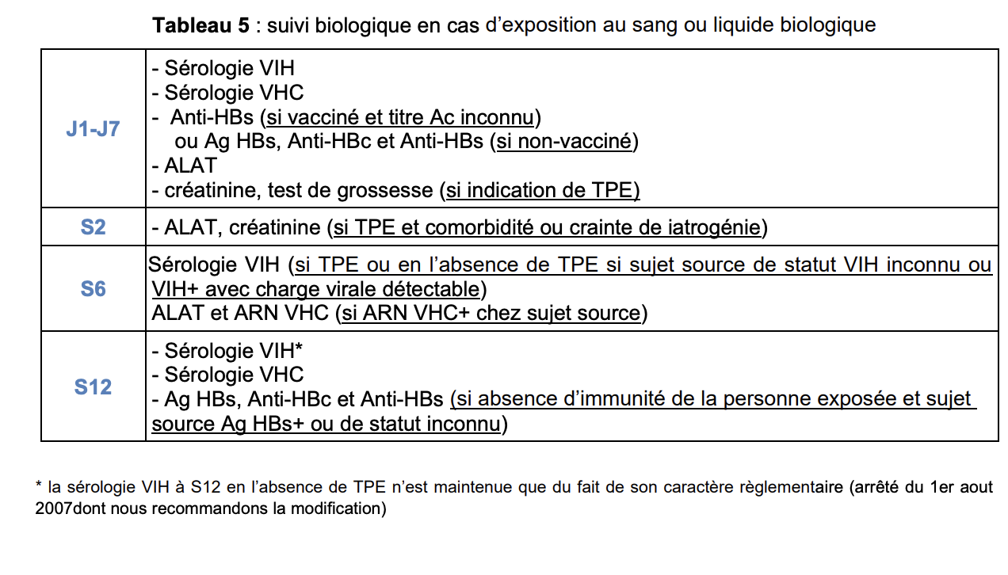
suivi

Slide 23
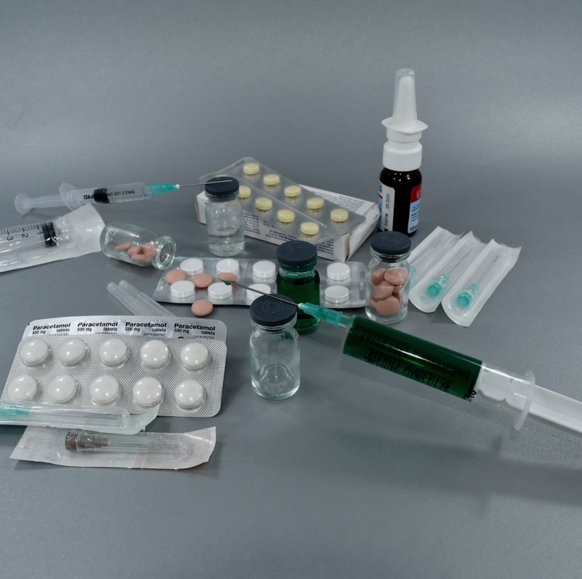
Merci de votre attention

